Slide 1
IoT／モノのインターネット Internet of Things
ITソリューション塾・福岡
2018年8月8日

Slide 2
モノがネットにつながる時代
Notes:
2

Slide 3
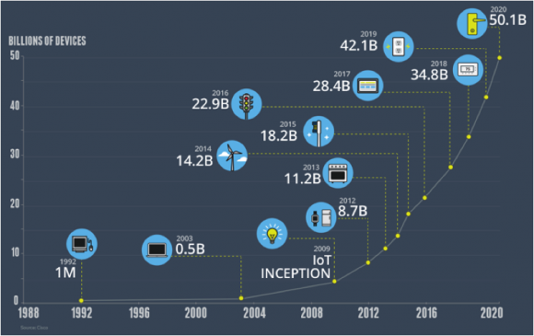
インターネットに接されるデバイス数の推移
爆発的な伸びを見せると推測されるIoT（世界規模） （出典：National Cable & Telecommunications Association）

Slide 4
IoTとは何か
Notes:
4

Slide 5
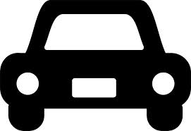
IoTの２つの意味
Cyber Physical System／現実世界とサイバー世界が緊密に結合されたシステム
サイバー世界／Cyber World
クラウド・コンピューティング
データ解析
原因解明・発見/洞察
計画の最適化
データ活用
業務処理・情報提供
機器制御
広義のIoT＝CPS
デジタル・データで現実世界を捉え、アナログな現実世界を動かす仕組み
狭義のIoT
現実世界の出来事をデジタル・データに変換しネットに送り出す仕組み
日常生活・社会活動
環境変化・産業活動
データ収集
モニタリング
現実世界をデジタル・データに変換
モノそのものやそれを取り囲む環境の状態とその変化
現実世界／Physical World
ヒト・モノ
Notes:
IoTについての定義は、必ずしも定まったものはなく、その定義が曖昧なままに使われていることもあるようです。
そもそもInternet of Thingsという言葉を最初に使ったのは、1999年、商品や荷物に付ける無線タグの標準化団体「Auto-ID」の創設者の一人であるKevin Ashton氏だとされています。彼はIoTを「無線タグを付したモノがセンサーとコンピュータを介してインターネットに接続される仕組み」と定義していますが、無線タグ普及の取り組みの延長線上での解釈と言えるでしょう。しかし、いまでは、より広い意味で使われることが増えています。
ひとつは、「現実世界の出来事をデジタル・データに変換しネットに送り出す機器や仕組み」です。モノに組み込まれたセンサーが、モノ自体やその周辺の状態や変化を読み取りネットワークに送り出す技術、その技術が組み込まれた機器、またはこれを実現するための通信やデータ管理のサービスを言う場合です。
もうひとつは、「デジタル・データで現実世界を捉え、アナログな現実世界を動かす仕組み」です。モノから送り出された現実世界のデータをサイバー世界の機械学習で分析し規則性や最適な答えを見つけ出し、それを使って機器を制御し、人にアドバイスを与えるなどして現実世界を動かします。その動きを再びセンサーで読み取りネットに送り出す、この一連の仕組みを言う場合です。
前者は、手段に重点を置いた解釈で、後者はデータの使われ方やデータを使って価値を生みだす全体の仕組みに重点を置いた解釈です。先に紹介したCPS（サイバー・フィジカル・システム）と同じ意味といってもいいでしょう。
いずれかひとつが正しいというのではなく、このようないくつかの解釈があるということです。また、モノだけではなく人を含むあらゆる出来事がインターネットに接続しデータを生みだす仕組みと言う意味から、IoE（Internet of Everything）という言葉が使われることもあります。元々Cisco Systemsが提唱した概念ですが、これもまたIoTのひとつの解釈と言えるかもしれません。

Slide 6
デジタル・トランスフォーメーションとCPS
Cyber Physical System／現実世界とサイバー世界が緊密に結合されたシステム
サイバー世界／Cyber World
データ解析
機械学習
データ活用
Webサービス
デジタル
トランスフォーメーション
日常生活・社会活動
環境変化・産業活動
データ収集
IoT/Mobile/Web
現実世界／Physical World
ヒト・モノ

Slide 7
「限界費用ゼロ社会」を引き寄せるデジタル・トランスフォーメーション
経済革命を特徴づけてきた三つの決定的に重要な要素から成り立っている。
経済活動をより効率的に管理する新しいコミュニケーション・テクノロジー
郵便制度、電信・電話／管理型
インターネット／自律型
経済活動により効率的に動力を提供する新しいエネルギー源
水力、蒸気、原子力／集中型
再生可能エネルギー／分散型
経済活動をより効率的に動かす新しい輸送手段
ジェレミー・リフキン
蒸気船、鉄道、自動車、航空機／人間制御型
様々な輸送手段の自動運転／自律制御型
垂直階層型／管理制御型 水平分散型／自律連係型
IoT＝ビッグデータ×AI
効率・自律・分散の追求
「限界費用ゼロ」社会
適切な初期投資を行えば
生産にともなう増加分の新たな費用が
限りなく「ゼロ」になる社会
デジタル･トランスフォーメーション
により実現される社会やビジネスの姿

Slide 8
IoTはテクノロジーではなくビジネス・フレームワーク
IoTとは
デジタル・データを活用した
ビジネス課題を解決するためのフレームワーク
サイバー世界
解決したいビジネス課題
土木工事需要の拡大
熟練作業員の高齢化
困難を極める若者人材確保
データ収集
ドローンによる工事現場の空中撮影（カメラ）
建設機械の高精度位置情報（GPS）
デジタル化された施工情報（３次元CAD等）
データ解析
高精度３次元立体図面
土量分析・作業分析
工程・工期シミュレーション
データ活用
建設機械の自動制御・作業支援
工程変更支援
ドロー測量により進捗把握
データ解析
データ活用
データ収集
現実世界
土木工事自動化サービス
ビル設備管理サービス
自律走行自動車
その他のビジネス
解決したいビジネス課題によって、使われるテクノロジーの組合せは異なる
Notes:
【図解】コレ１枚でわかるIoTがビジネス・フレームワークであること
「うちもIoTで何かできないのか？」
そんな社長のひと言に、さてどうしたものかと頭を抱えてはいないでしょうか。そこで、IoTとは何かを調べてはみたものの、はっきりとした定義は見つかりません。そもそも何がIoTなのかがよく分かりません。それも当然のことで、IoTというテクノロジーはないからです。
IoTとは、デジタル・データを活用したビジネス課題を解決するためのフレームワーク
このように捉えてみては如何でしょう。
これまでは、人間の知見に頼り判断していたところを、センサーで集めたデータでリアルタイムに「事実」を捉え、機械学習や統計的な分析で最適解を求めるやり方に置き換えようというのです。そして、そこで得られた最適解でアプリケーションを動かし、現実世界にサービスを提供します。その結果生じた変化が再びセンサーによってデジタル・データとして集められます。言うなれば、現実世界とサイバー世界が一体となって、リアルタイムで改善活動を繰り返しているような仕組みが、IoTなのです。このような仕組みは、サイバー・フィジカル・システム（Cyber-Physical System）とも呼ばれています。
このように捉えると、IoTが様々なテクノロジーの組合せによって実現することが分かります。また、どのようなビジネス課題を解決するかによって、使われるテクノロジーの組合せがまるで違ったものになってしまいます。
例えば、土木工事の自動化サービスを考えれば、次のような組合せになるでしょう。
解決したいビジネス課題
土木工事需要の拡大
熟練作業員の高齢化
困難を極める若者人材確保
データ収集
ドローンによる工事現場の空中撮影（カメラ）
建設機械の高精度位置情報（GPS）
デジタル化された施工情報（３次元CAD等）
データ解析
高精度３次元立体図面
土量分析・作業分析
工程・工期シミュレーション
データ活用
建設機械の自動制御・作業支援
工程変更支援
ドロー測量により進捗把握
ビル設備管理サービスになれば、この組合せは変わり、自律走行車になれば、それもまた違うものになります。どのようなデータを集めた以下により、センサーは方法も変わります。何を知りたいかにより解析のためのアルゴリズも変わります。当然、アプリケーション・サービスも様々です。
このように見てゆくと、「IoT＝テクノロジー」と捉えることには違和感を感じざるを得ません。「IoT＝テクノロジーを活かしたビジネス・フレームワーク」と言い換えてみてはどうでしょう。
この視点に立つと、IoTには2つのビジネスの可能性が見えてきます。１つは、IoTというビジネス・フレームワークを実現するためのプラットフォームや部品となるソフトウェア／ハードウェアを提供するビジネス。もうひとつは、IoTというビジネス・フレームワークに基づくアプリケーション・サービスの提供です。
前者はデバイスの認証やデータの管理・保管、分析サービスの提供などのフラットフォーム、LPWAなどの通信回線、センサーや組み込みモジュールなどのハードウェアとなります。この場合は、アプリケーション開発やサーズ提供者が顧客となります。後者は、土木工事の自動化サービスやビル設備管理サービス、ジェットエンジンのレンタルサービスなどとなります。この場合は、自らがサービス事業者となり、顧客はそのサービスの利用者となります。
サービスを開発するビジネス、つまり従来からのシステム・インテグレーションもビジネスにはなります。しかし、次の点で従来のシステム・インテグレーションとは異なります。
IoTのフレームワークでビジネスを開発するお客様、つまり事業部門が顧客となること
これまでにはないビジネスの仕組みを作るわけですから、お客様の要求通りにシステムを作ることはできず、お客様と一緒になって、何をするかを考えなければならないこと
サービスの提供期間を通じて事業環境の変化に臨機応変に対応し、お客様の事業の成果に直接貢献するための取り組みが必要になること
「うちもIoTで何かできないのか？」
という天の声に、どのように応えようというのでしょうか。そのあたりから考えてみる必要がありそうです。

Slide 9
伝統的なやり方とIoTとの違い
伝統的な社会やビジネスの仕組み
IoTで実現する社会やビジネスの仕組み
個人の経験値、伝統的な習慣や思い込みの範囲を超えることが困難
徹底して無駄を無くし
効率、コスト、期間を劇的に改善
経験値
勘や習慣
による判断
経験や実験
によって学習し
最適解を見つけ出す
データを収集し
機械学習によって
最適解を見つけ出す
ルール
や統計値
による判断
人間による
観察や実験
センサーによって
収集されるデータ
現実の世界で起きる”ものごと”や”できごと”

Slide 10
IoTがもたらす２つのパラダイムシフト
社会基盤のシフト
「モノ」の価値のシフト
CPS社会の実現
「モノ」のサービス化
アナリティクス
人工知能＋シミュレーション
アプリケーション
クラウド・サービス
モノの価値は、
ハードウェアからソフトウェアへ
そしてサービスへとシフト
ビッグデータ
現実世界のデジタルコピー
クラウド・サービス
現実世界のデジタルデータ化
IoT
ソフトウェア
インターネット
ハードウェア
ハードウェア
現実世界のデジタル・データ化
ビッグデータを使ったシミュレーション
現実世界へのフィードバック
「ハード＋ソフト」がネットワーク接続
モノとクラウド・サービスが一体化
システム全体で価値を生成
CPS：Cyber-Physical System
Notes:
IoTは、２つのパラダイムシフト（常識の転換）をもたらそうとしています。
ひとつは、サイバー・フィジカル・システム社会の実現です。
現実世界の様々な出来事をきめ細かく、そしてリアルタイムにデジタル・データに置き換え、
過去の事実からその原因や因果関係を発見する
現在の事実から最適な答えを見つけ出す
過去から現在の事実を分析し未来の出来事が高い精度で予測する
といったことをできるようにし、全体が協調、連携して、全体最適な社会基盤を造りあげようという動きです。
もうひとつは、「モノ」の価値の本質がハードウェアからサービスへとシフトすることです。
モノをインターネットにつなぎ、クラウドと一体化することで、モノ単体ではできなかった価値を生みだそうという取り組みです。
モノはこれまで、「作って売ってしまえば終わり」が常識でした。これを「売ってからも継続的に関係を持ち続ける」という新しい常識へ変えることにより、モノそのものの魅力だけではなく、ものを売った後にもサービスという魅力を提供し続け、モノの価値の本質を変えようというのです。そうなれば、製造業は、売ってしまった後の魅力まで考えてものづくりをすることが必要になります。そして、製造業はサービス業へと自らの役割を変えてゆかなくてはなりません。
こんな２つのパラダイムシフトが、いま起ころうとしています。

Slide 11
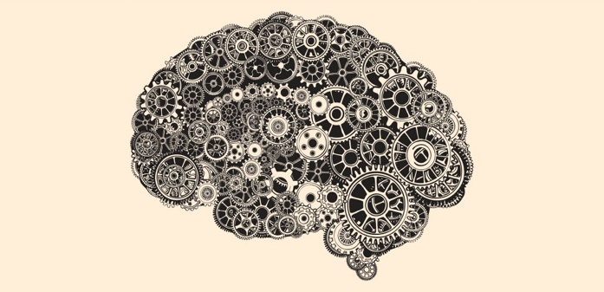
デジタル・コピー／デジタルツイン
電脳世界
（Cyber World）
シミュレーション
現実世界をデジタルで再現し
条件を変えて実験を繰り返し
最適解を見つけ出す
機械学習
ビッグデータ
最適解
Cyber-Physical System
センサ
データ
圧 力
ひずみ
振 動
重 量
電 流
・・・
制御
現実世界
（Physical World）
変更や変化に即応して
最適状態・動きを実現

Slide 12
デジタル・コピー／デジタルツイン
デジタル・コピー／デジタル・ツイン（Digital Twin）
263
Kw
○×電力
電脳世界
（Cyber World）
自動車
スマートメーター
スマートフォン
ウェアラブル
家電
シミュレーション
様々なアクティビティ
Cyber-Physical System
最適解
データ
263
Kw
○×電力
現実世界
（Physical World）
自動車
スマートメーター
スマートフォン
ウェアラブル
家電
様々なアクティビティ
Notes:
センサーで集められたデータは、現実世界の出来事を忠実に写し取ったデジタル・コピーです。「デジタル・ツイン（デジタル・データで写し撮った双子の兄弟）」と呼ばれることもあります。そのデータを使って「現実世界ではできない模擬実験（シミュレーション）」を行い、私たちの社会活動や生活を快適で安心なものにするための方法を見つけ出すことに使われます。例えば、
■道路の渋滞緩和
渋滞している道路のデジタル・コピーを使い、信号機の切り替わるタイミングを変える、高速道路への進入規制をするなど条件を変え、渋滞を解消する最適な方法を探ることができます。そこで得られた情報を現実世界にフィードハックし、信号の制御や高速道路の職員に指示を与えることで渋滞の解消に使えます。
■災害に強い都市計画
都市の構造や活動を写し撮ったデジタル・コピーで模擬的に大規模災害を起こし、道路の橋桁を崩落させる、火災で通行止めにするなどし、どのように誘導すればより多くの人命を救えるかを、条件を変えて実験することができます。現実世界でこのような実験を行うことはできません。この実験結果を使い、災害時の避難誘導計画や都市計画に反映させることができるようになります。
■健康へのアドバイス
スマートフォンやウェアラブル端末を使いきめ細かな身体の情報がつかめれば、それを使って、利用者の健康上の課題を見つけ出し、適切なアドバイスができるようになります。
■仕事の生産性や柔軟性の向上
工場の製造装置や工事現場の建設機械に組み込まれたセンサーから作業の進捗状況をリアルタイムで受け取り、そのデータを使って最も効率の良い作業手順を見つけ出します。さらに、現場の製造装置や建設機械を自動で操作すれば、納期や作業期間を大幅に短縮し、コストの削減にも貢献します。

Slide 13
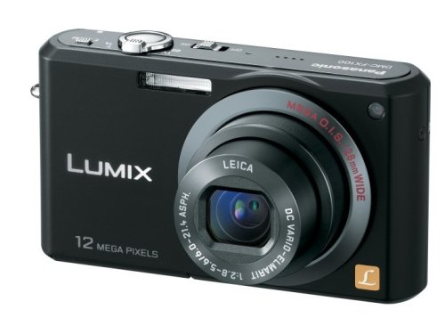
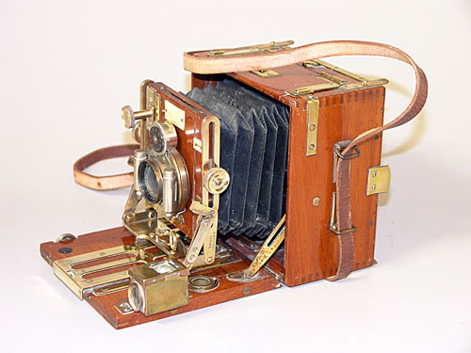
「モノ」のサービス化
モノの価値は、
ハードウェアからソフトウェアへ、
そしてサービスへとシフト
サービス
機能・性能を継続的更新可能
ソフトウェア
機能・性能を随時更新可能
ハードウェア
機能・性能の固定化
モノの価値を評価する基準がシフト
Notes:
かつてモノの性能や機能、品質や操作性は、ハードウェアの「細工」や「材料」によって物理的に実現していました。しかし、いま多くのモノにはコンピュータが組み込まれソフトウェアによってこれらを実現しています。もちろん、ハードウェアの価値が失われることはありませんが、ハードウェアだけでは機能や性能を実現できない時代を迎えています。
例えば、以前のカメラの露出、ピント、絞り、シャッター・スピード、感度、発色などは、ハードウェアである機械部品の細工やフイルムの材料によって実現していましたが、いまではソフトウェアによって実現しています。いまでもハードウェアは、モノの価値を決める要素ではありますが、それは全体の一部に過ぎず、むしろソフトウェアが、より大きな役割を占めるようになりました。
この「ハードウェア＋ソフトウェア」で構成された「モノ」がネットワークにつながれば、モノの価値の本質はサービスへとシフトします。例えば、
デジタルカメラをインターネットにつないで、ソフトウェアを更新すれば、連写機能を向上させたり、アートフィルターの種類を増やしたりと、買ったときよりも高機能なものに変えてくれます。
米国の電気自動車テスラのモデルS／Dシリーズには、発売当初にハードウェアに自動運転機能が組み込まれていまました。そして、ソフトウェアの更新によって自動運転ができるようになりました。
AppleのiPodというハードウェアは、楽曲ダウンロード・サービスのiTunes Music Storeや定額聴き放題サービスのApple Musicというクラウド・サービスと一体となって提供されるからこそ、人気を博しているのです。
このように、モノがネットワークにつながることで、モノは購入した後も継続的に機能を向上させ進化し続けます。「モノ」の機能や性能は、それを作り、出荷することで完結するのではなく、作られたモノとその後のサービスが一体となって、モノの新たな価値を生みだし続けるのです。

Slide 14
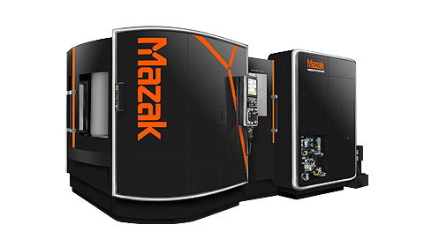
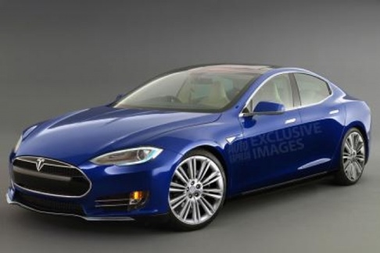
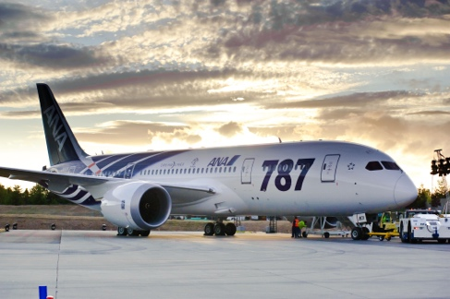
「モノ」のサービス化
自動車メーカー
航空機メーカー
工作機械メーカー
アナリティクス
新規開発
アナリティクス
新規開発
アナリティクス
新規開発
ソフトウェア改修
ソフトウェア改修
ソフトウェア改修
データ
収集
ソフトウェア
配信
データ
収集
ソフトウェア
配信
データ
収集
ソフトウェア
配信
インターネット
走行データ
運行データ
作業データ
制御ソフトウェア
制御ソフトウェア
制御ソフトウェア
制御
制御
制御
遠隔からの保守点検・修理、自律化機能による自己点検や修復、ソフトウェア更新による機能・性能・操作性の改善
Notes:
【図解】コレ１枚で分かるIoTと「モノのサービス化」
現実社会の行動や出来事をデータ化する仕組みとして、IoTに注目が集まっている。では、集めたデータは、どのような価値を生みだそうとしているのだろうか。そのひとつが、「モノのサービス化」というパラダイムシフトだ。
モノのサービス化の前提として、「モノのSD化」がある。SD（Software Defined）とは、「ソフトウェアで定義された」あるいは、「ソフトウェアで規定する」という意味だ。以下の図をご覧いだきたい。
1953年に就航した旅客機ダグラスDC7のコックピットは、様々なメーターや操縦桿、レバーやスイッチなどに埋もれている。これらのハードウェアは、エンジンや燃料タンクのセンサーに直接繋がってそのデータを表示したり、昇降舵やフラップを直接動かしたりと、人間が直接的に航空機の状態を監視し、操作している。当然、性能の改善のためのハードウェアの交換や故障の修理などに、物理的作業を必要とした。
一方、2011年に就航したボーイング787は、操縦や操作の多くを、ソフトウェアを介在して行う。例えば、運航に関わる様々なデータは、一旦ソフトウェアで処理され、自動で必要な操作を行ったり、そのときに必要な情報を整理、選択して液晶画面に表示させたりしている。操縦桿もフライ・バイ・ワイヤーといって、人間の操作した動きをセンサーで読み取り電気的な信号に置き換えている。これにより、人間の操作を補完し、様々な機器との協調・連携を自動化して、最適な飛行を実現している。つまり、航空機というハードウェアは、ソフトウェアによって操作されているわけだ。
これは、ソフトウェアが、航空機というハードウェアの機能や性能を規定し、操作性や燃費効率を左右しているということでもある。つまり、モノの機能や性能のかなりの部分が、ソフトウェアによって定義あるいは規定されているということでもある。
この方法により、ソフトウェアに手を加えることで機能や性能、操作性を改善したり、燃費を向上させたりが可能になる。また、遠隔地からの保守点検、あるいはソフトウェアによる自己点検や修復などの自律化機能を持たせ人間の介在無しに保守作業を行うことも可能になる。これが、「モノのSD化」だ。この取り組みは、航空機だけではなくその他のモノにも拡がりつつある。
「モノのSD化」によって、モノ作りは、「性能や機能の優れたモノを作ること」をめざすことから、「常に最適なモノを使い続けてもらうこと」をめざすようになる。つまり、作った後のことまで考え、それを支えてゆくモノ作りが、求められるようになる。つまり、モノのサービス化というパラダイムシフトが、起ころうとしている。
「モノを使うこと」の最適化を実現するためには、モノの状況をデータとして捉える仕組みが必要となる。これが、IoT（Internet of Things）だ。
ものに組み込まれたセンサーが、モノの様々な状況をデータ化し、ネットワークを介してメーカーに送る。メーカーは、それを解析し、状況を把握して、モノに組み込まれたソフトウェアを改修し、再びモノに組み込まれたソフトウェアを更新することで、機能や性能、操作性を改善する。また、集められたデータは、より優れた製品を開発するための情報としても用いられることになる。ハードウェアは、そんなソフトウェアとの関係を前提に機能や性能を作ってゆかなければならない。
さらに得られたデータから新たなサービスを生みだすことができる。例えば、ジェットエンジンの運行情報をデータとして収集し、その解析データを使って燃費効率の高い飛行方法を指導するコンサルティングサービスやPBL（Performance Based Logistics）といわれる個々の作業や部品の調達に対価を支払うのではなく、可動率の確保や修理時間の短縮といった成果（パフォーマンス）に対価を支払うサービスなどが登場している。また、自動販売機に気象センサーやカメラ、人感センサーを付け、それらを分析して、きめ細かな地域別の気象情報を提供したり、マーケティング情報を提供したりする情報サービスなどだ。製品そのものの付加価値を高めるだけではなく、集めたデータを使った新たなビジネスの展開へと可能性が広がる。
ものを作り提供することから使いづけてもらうことへ、さらには、データそのものを価値として顧客に提供することへ。このような一連の取り組みが、「モノのサービス化」だ。それを支えているのか、「モノのSD化」とIoTだ。

Slide 15
モノのサービス化の本質
使 用
の現場
モノ・製品
センサー
コンピュータ
ソフトウエア
直結・連係
インターネット
ものづくり
の現場
開 発
製 造
保守
サポート
ソフトウェア
改修・更新

Slide 16
モノのサービス化
TOYOTA MaaS / e-Palette Concept
KOMATSU SMART construction
移動、物流、物販など多目的に活用できるモビリティサービス（MaaS）と、これを実現する専用次世代電気自動車（EV）
土木工事における作業の自動化と高度化を実現することに加え、前後工程も効率化して、工期の短縮に貢献できるパッケージ化したサービス
サービスを提供し収益を得るビジネス。モノはサービスを実現なする手段
モノを売り収益を得るビジネス。サービスはモノ売りビジネスを支援する手段

Slide 17
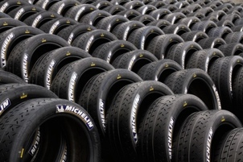
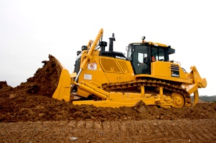
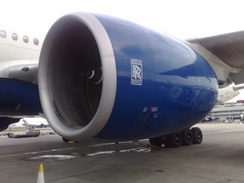
ビジネス価値の進化
新規ビジネス
顧客価値の拡大
ノウハウの創出
顧客ベースの拡大
安全・省エネ運転
コンサルティング
予防保守・交換
工事施工
自動化サービス
Smart Constriction
燃料費節約
コンサルティング
予防保守・交換
付加価値ビジネス
収益構造の多様化
既存ノウハウの活用
顧客ベースの囲い込み
走行距離に応じた
従量課金サービス
Pay by Mile
建設機械
遠隔確認サービス
KOMTRAX
出力×時間に応じた
従量課金サービス
Pay by Power
製造・販売
製造・販売
製造・販売
コア・ビジネス
既存ビジネス
蓄積されたノウハウ
確実な顧客ベース
Notes:
IoTの稼働状況をリアルタイムで計測する仕組みを使えば、「モノ」を売らずに使用量に応じて課金する「サービスとしてモノ」を提供するビジネスが実現します。
航空機用のジェット・エンジンを製造・販売する英ロールスロイスは、エンジンという「モノ」を販売するのではなく、実際に使用した時間と出力の積に応じて、利用者である航空会社に利用量を請求する「Power by the Hour」というサービスを提供しています。エンジンに組み込まれたセンサーが、使用状況や各部品の消耗具合、不具合などを検知し、ネットを経由してそのデータを送ります。そのデータは解析され、修理・点検の必要性を個別に判断し、故障で動かなくなる前に対応できるようになります。これにより、より安全な運行が実現し、機材の稼働率が上がることでユーザーの満足度は高まります。さらに保守・点検のタイミングや必要な部品の在庫、エンジニアの稼働が最適化され、サービス・コストの削減が可能になります。
仏タイヤメーカーのミシュランは、運送会社向けに走行距離に応じてタイヤの利用料金を請求するビジネスをはじめています。さらに、燃料を節約できる走行方法のアドバイスを運転手に提供したり、省エネ運転の研修を行ったりと、これまでのタイヤメーカーではあり得なかったビジネスに踏み出しています。このサービスによって運送会社は投資を抑えることができるばかりでなく運行コストも削減でき、経営体質強化に貢献することができます。
建設機械大手のコマツは、無人ヘリコプターのドローンで建設現場を測量し、そのデータと設計データ使って建設機械を自動運転し工事をするサービスを提供しています。これまで熟練者に頼っていた精密な測量や難しい工事を経験の浅い作業員でもこなすことができ、人手不足に悩む業界にとっては大きな助けとなっています。
このように、モノそのものではなく、モノを含むサービス全体が新たな価値を生みだす時代を向かえようとしています。

Slide 18
新規事業の選択肢とモノのサービス化
手段を変えず付加価値向上
手段を刷新しコスパを改善
価値を直接提供&価値向上
価値
価値
価値
新規事業
新規事業
新規事業
手段
手段
手段
モノのサービス化
価値
テクノロジーの進化
による代替手段の登場
既存事業
価格破壊
利便性向上
参入障壁低下
手段
価値を実現する手段を提供

Slide 19
IoTの仕組みと使われ方
Notes:
19

Slide 20
IoTの機能と役割の4段階
製品への組み込み
自律化
Autonomy
最適化
Optimization
制御
Control
モニタリング
Monitoring
製品の状態
外部環境
製品の稼働、利用状況
製品機能の制御
パーソナライズ
製品機能・性能の向上
予防診断
サービス、修理
製品の自動運転
他製品やシステムとの自動的連携
自己診断と修理・修復
製品の自動改良とパーソナライズ
センサーと外部データ
ソフトウェア
アナリティクス
人工知能（機械学習）
センサー、CPU、メモリーなどの小型化・低コスト化
ソフトウェアやクラウドの進化とネットワークの低コスト化
モデリングやシミュレーションのアルゴリズムの進化とビッグデータ
人工知能アルゴリズムの進化
Notes:
IoTの機能や役割には、その特性に応じた4つの段階があります。
【監視】センサーを使い、モノやその周囲についての状態や変化を監視することができます。遠隔地からの機器の監視、マーケティングや製品設計のためのデータの収集などに役立ちます。例えば、医療機器の状況を常に監視し、消耗品がなくなればすぐに補充したり、建設機械の稼働状況などを監視し、故障や不具合が生じたら直ちにサービス員を急行させたりすることができます。
【制御】通信を介して外部から制御できます。ソフトウェアによってモノの状況や周囲の環境が変化すれば、それに応じて遠隔から制御できます。例えば、人が玄関に近づくとその動きを感知し監視カメラを起動、その映像をスマートフォンに送り、それを見て玄関の鍵を開いたり、不在であれば遠隔地から音声で応対したりといったことができるようになります。また、家に帰る前にスマートフォンからエアコンのスイッチを入れておくこともできます。
【最適化】監視と制御の機能を組み合わせ、モノの状態や動きを最適に保つことができます。それには、取得・蓄積されたデータを解析し最適な状態を見つけ、その状態になるように制御します。例えば風力発電で、風力や風向きに応じて最も発電効果が高まるように、風車のブレード確度を調節することができます。
【自律化】モノ自身や周囲の状況や変化を継続的に監視し、その時々の最適な状態をリアルタイムで判断し、モノを自動で制御することができます。また、お互いを通信機能で連係させ、それぞれの状況を共有し全体として最適な動作をさせるように協調制御できます。例えば、部屋の形状や家具の配置、床の汚れ具合を探りながら部屋を清掃するロボット、周囲の道路状況や走行車両、人の動きや標識などをリアルタイムで捉え自動運転する自動車などがあります。さらにその自動運転自動車が他の自動車や信号機と状況を共有することで、スピードを協調して制御することで渋滞を解消し、信号待ちを無くすことができます。

Slide 21
IoTの三層構造
クラウド・コンピューティング
データ活用
と機能連携
数百ms
エッジ・コンピューティング
フォグ・コンピューティング
デバイス数の増大
トラフィックの増大
データ集約
と高速応答
数百ms
エッジサーバー
エッジゲートウェイ
数ms
デバイス
データ収集
と遠隔送信
263
Kw
○×電力
自動車
スマートメーター
スマートフォン
ウェアラブル
家電
Notes:
IoTは、データを収拾してネットワークに送り出す「デバイス層」、そのデータを収拾・集約しクラウドにデータを送り、結果を即座に返す処理を行う「エッジ・コンピューティング層」、集められたデータを解析し、アプリケーションを実行する「クラウド・コンピューティング層」に大別することができます。
「デバイス層」は、センサーや外部機器をつなぐためのインターフェイス、ネットワークにデータを送り出す通信機能、それを制御するための処理機能が組み込まれています。ここで、モノ自身から生みだされるデータや周辺のデータ、接続された外部機器からのデータを受け取り、ネットワークに送り出します。
それらデータが直接クラウドに送り出される場合もありますが、モノの周辺でデータを一旦受け取り、すぐに処理してフィードバックする、あるいは集約して必要なデータのみをネットワークに送る仕組みが「エッジ・コンピューティング層」です。これが必要なのは、モノの数が莫大になると次の問題が起こるからです。
個々のモノに対する回線を確保するために相当のコストがかかる
送り出されるデータが膨大になりネットワークの負荷が高まってしまう
モノの監視や制御に負荷がかかり、クラウド集中では処理しきれない
上記に加え、モノやその周辺の変化に即応してモノを制御したり、管理者や利用者にすぐに情報を提供したりといった対応も必要になりますが、クラウドにデータを送り、そのフィードバックを待つには、距離が離れているため、大きな遅延が生じてタイミングを逸する可能性があります。そこで、モノの置かれている周辺で分散処理をさせ、これらの問題を解決しようというわけです。クラウド（雲）よりも地面に近いモノの周辺に置かれることから「フォグ（霧）コンピューティング」と呼ばれることもあります。
「クラウド・コンピューティング層」は、これらデバイス層やエッジ・コンピューティング層から送られてきたデータを分析し、アプリケーションで利用します。
IoTは、このような三層構造によって構築されてゆくと考えられています。

Slide 22
IoTの三層構造
クラウド
クラウド
データ活用
と機能連携
遠隔通信
通信料の増大
全データを送受信
通信料の削減
最低限のデータを送受信
遠隔通信
ネットワーク負荷増大スループット低下
ネットワーク負荷低減
スループット安定
ゲートウェイ
拠点内／地域内
セキュリティ困難
機密データを送受信
セキュリティ確保
機密データをローカルに保持
エッジ・サーバー
フォグ・サーバー
データ集約
と高速応答
高遅延
機器を遠隔制御
低遅延
機器をリアルタイム制御
データ収集
と遠隔送信
データ受信
と遠隔制御
センサー/モノ
センサー/モノ
Notes:
【図解】コレ１枚でわかるIoTの三層構造
IoTは、データを収拾してネットワークに送り出す「デバイス（＝モノ）層」、そのデータを収拾・集約しクラウドにデータを送ったり、すぐに結果を返さなければならない処理を行ったりする「エッジ・コンピューティング／フォグ・コンピューティング層」、集められた膨大データを解析し、アプリケーションを実行、再びモノへとフィードバックする「クラウド・コンピューティング層」に大別することができます。
「デバイス層」は、センサーや外部機器をつなぐためのインターフェイス、ネットワークにデータを送り出す通信機能、それらを制御するための処理機能が組み込まれたモノのことです。ここで、モノ自身から生みだされるデータや周辺のデータ、さらには接続された外部機器からのデータを受け取り、それをネットワークに送り出します。
それらデータが直接クラウドに送り出される場合もありますが、モノの周辺でデータを一旦受け取り、すぐに処理してフィードバックする、あるいは集約して必要なデータのみをインターネットを介してクラウドに送り込む仕組みが介在する場合があります。「エッジ・コンピューティング層」と呼ばれています。
このような仕組みが必要になるのは、モノの数が莫大なものになると次のような問題が起こるからです。
【通信料の増大】個々のモノに対する回線確保の費用や使用料が高額になってしまう
【ネットワーク負荷の増大】送り出されるデータが膨大になりネットワークの負荷が高まり、スループットが低下してしまう
【セキュリティ困難】機密性の高いデータが公開のネットワークに流れてしまう
【高遅延】モノとクラウドの間に地理的距離が存在するためネットワーク遅延が大きい
特にネットワーク負荷の増大や高遅延は、自動運転や医療、製造現場などの即応性が求められるIoTアプリケーションを実現するうえで大きな障害となります。例えば、このようなアプリケーションの場合、モノやその周辺の変化に即応してモノを制御したり、管理者や利用者にすぐに情報を提供したりといった対応が必要になります。それらを全てインターネットを介してクラウドにデータを送り、そのフィードバックを受け取ろうとすると、負荷の高さや遅延によってスループットが低下してタイミングを逸し、事故を引き起こす可能性もあります。そこで、モノの置かれている周辺で分散処理をさせ、直ちに処理させる必要があるのです。
このような目的のためにモノの周辺に置かれるコンピューターでの処理は、クラウド（雲）よりも地面に近いところで行われることから「フォグ（霧）コンピューティング」と呼ばれることもあります。
「クラウド・コンピューティング層」は、これらデバイス層やエッジ・コンピューティング／フォグ・コンピューティング層から送られてきたデータを分析し、アプリケーションで利用します。その結果は、再び「モノ」の制御や使用者・管理者への情報提供というカタチでフィードバックされます。
IoTの様々なアプリケーションは、このような三層構造によって構築されてゆくと考えられています。

Slide 23
機能階層のシフト
サービス連携
サービス連携
データの蓄積
クラウド
データの蓄積
深い分析
深い分析
短期での分析
エッジ
短期での分析
データの収集・集約
データの収集・集約
状況判断・制御
モノの集合体
状況判断・制御
モノの集合体
モノ
状況判断・制御
個別のモノ
データの生成
データの生成
データ発生源に、できるだけ近いところで処理する
「深い分析」の前に、リアルタイムで処理・分析する
データの変化に追従して迅速にアクションを起こす
高度な機能をエッジやモノにシフト

Slide 24
IoT World Forumのリファレンス･モデル
協働とプロセス
Corroboration & Processes
人と業務プロセス
アプリケーション
Application
データ活用（業務処理・分析・レポート）
データ抽象化
Data Abstraction
データ集約とアクセス
データの蓄積
Data Accumulation
データの蓄積と管理
エッジコンピューティング
Edge Computing
モノの周辺でのデータ分析や変換処理
接続
Connectivity
ネットワークや機器との通信
物理的なデバイスとコントロー
Physical Devices &controllers
モノと設備・モノの周辺に配置される制御機器類

Slide 25
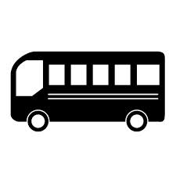
クラウドから超分散へ
1960年代〜
1980年代〜
2000年代〜
2015年〜
集中コンピューティング
分散コンピューティング
クラウド・コンピューティング
超分散コンピューティング
通信経路上の
エッジサーバー
専用ネットワーク
インターネット
専用ネットワーク
インターネット
専用ネットワーク
分散サーバー
分散サーバー
ローカル
エッジサーバー
組み込みコンピューター
テキスト
テキスト+ 画像
マルチメディア
マルチメディア + センサー
大規模なデータ保管・処理は集中
小規模なデータ保管・処理は分散
大規模なデータ保管・処理は集中
小規模なデータ保管・処理は分散
大規模なデータ保管・処理は集中
小規模なデータ保管・処理は分散
高速な処理・応答・制御は超分散
全てのデータ保管・処理は集中
Notes:
1950年代、コンピュータ利用が始まった当初、順次処理するバッチ処理による利用が一般的でした。1960年代、タイプライター端末やディスプレイ端末から直接利用するタイムシェアリング方式へと発展してゆきます。これらはデータ入力と出力のみを受け持ち、データの処理や保管は全てひとつのコンピュータで集中処理されていました。また、端末とコンピュータをつなぐ通信回線は低速で、やり取りできるデータもテキストに限られていたのです。
1980年代、ミニ・コンピュータ（ミニコン）やオフィス・コンピュータ（オフコン）、そしてパーソナル・コンピュータ（パソコン）といった小型で安価なものが登場し、部門や個人でも購入できるようになり、大規模なデータの処理や保管は共同利用の大型コンピュータ、部門固有の業務や個人で完結する業務は小型のコンピュータを使う分散処理が拡がりを見せ始めます。ただ、通信回線は低速で、扱えるデータはテキストが主流でした。そこで、テキスト主体の業務処理は共同利用のコンピュータ（サーバー）を使い、結果の表示や加工、編集、画像の利用はパソコン（クライアント）を使う「クライアント・サーバ方式」が登場します。
1990年代インターネットが登場し、2000年頃からクラウド・コンピューティングの萌芽が見え始めます。その後インターネットは、高速・広帯域な回線を利用できるようになり、扱えるデータも音声や動画へと拡大してゆきます。また端末類もスマートフォンやタブレットなどが加わり、利用者も適用業務も拡大します。
昨今は、インターネットにつながるデバイスは、自動車や家電製品、ビルの設備や日用品にまで拡がり、そこに組み込まれたセンサーが大量のデータを送り出すようになりました。そのため大量のデータが通信回線に送り出されるようになり回線の帯域を圧迫してしまう可能性が出てきました。そこで、デバイスの周辺や通信経路上にサーバーを配置し中間処理して必要なデータのみを回線に送り出す「エッジ・コンピューティング」が普及の兆しを見せ始めています。
IoTは、そんな超分散コンピューティングを生みだそうとしているのです。

Slide 26
IoTプラットフォームの動向
https://www.sbbit.jp/article/cont1/33530
＜ベンダー相関図の区分＞ ・黒枠：IT系ベンダー（一般） ・二重枠緑：ユーザー系ベンダー（本業は製造業） ・破線枠：通信系ベンダー（通信事業者系） ・赤枠：エコシステムを持つユーザー系ベンダー（有力ベンダー：GEデジタル、シーメンス、ファナック、三菱電機） ※エコシステム：コンペ企業を含むコミュニティを主導 ・色付きベンダー：独自の強みを持ち複数ベンダーと提携する有力10ベンダー（GEデジタル、シーメンス、SAP、AWS、マイクロソフト、PTC、IBM、Cisco、Huawei、ファナック）

Slide 27
GEが推進する産業用IoTプラットフォーム“Predix”
クラウド・コンピューティング
アプリケーション
Asset Performance Management
産業機器性能管理
（APM）
Operation Optimization
オペレーション最適化
（OO）
Brilliant Manufacturing
製造現場最適化
（BM）
サードパーティ
アプリケーション
オープンソースを駆使した独自基盤
Spark
分散処理
Storm
ストリーミング処理
Kafka
分散メッセージング処理
Taitan
グラフDB
Kasandra
KVS
Cloud Foundry
通知
Redis
キャッシュ
BLOB
ストレージ
Postgres
RDB
NewRelic
監視
RabittMQ
キューイング
ネットワーク
エッジ・コンピューティング
APM
OO
BM
APM
OO
BM
APM
OO
BM
APM
OO
BM
APM
OO
BM
他のアプリケーション
他のアプリケーション
他のアプリケーション
他のアプリケーション
他のアプリケーション
発電設備
機関車
航空機エンジン
工作機械
他の産業機械
Notes:
【図解】コレ１枚で分かる”Predix”と”FIELD system”
産業界における「ものづくりデジタル化」への取り組みが活発になっています。米国では「Industrial Internet（産業のインターネット）」、そしてドイツでは「インダストリー4.0（第4次産業革命）」という取り組みがすすんでいます。
「Industrial Internet」では、ゼネラル・エレクトリック（GE）を中心にインテル、シスコシステムズ、IBM、AT＆Tの5社が中核となって産業界での連係組織「Industrial Internet Consortium（IIC）」が創設され、その普及を進めています。参加企業は、米国企業に留まらず、欧州、日本、中国などに拡がっています。また、対象は製造業だけではなく、エネルギー、ヘルスケア、製造業、公共、運輸の5つの領域としています。
一方、「インダストリー4.0」は、ドイツの産業政策の一環として産学官が連係し、製造業の革新を実現しようという取り組みで、「スマートファクトリー」構想をコンセプトにものづくりの世界標準を目指しています。
さて、Industrial Internetを先導するGEのCEOジェフ・イメルトは、「ハードウェアだけで競争に勝てる時代は終わった。ハードウェアは同じでもソフトウェアでハードウェアの能力を引き出して、顧客の価値を最大化できる。」と語り、これを実現する手段として「Predix」というソフトウェア基盤を開発、ひろく提供をはじめています。
Predixはクラウド・コンピューティングと産業機器の周辺に配置されるエッジ・コンピューティングの組合せによって構成されています。
オープンソースソフトウェア（OSS）を積極的に活用し、産業機器の性能管理やオペレーションの最適化、製造現場の最適化を実現するためのソフトウェアを提供しています。さらにPredixの上で他の企業が開発したアプリケーションを提供できるオープン・プラットフォームとしても、その役割を果たし、Industrial Internetの普及を支えています。
このような動きに対し、我が国の産業用ロボット大手のファナックが独自に、産業機器を統合制御するソフトウェア基盤「FIELD system」を発表しています。
Predixと異なり工場内に特化したソフトウェア基盤として作られています。Predixのようにクラウド・システムとエッジ・システムを連係させる仕組みではなく、工作機械やロボットのある製造現場に配置されたシステムをネットワークでつなぎ、作業負荷や稼働状況を共有し、機器同士が会話しながら協調連携して機器類の稼働率を上げることに重点が置かれています。
FIELD systemには機械とアプリケーションをつなぐためのファナックが独自に開発した「FIELD systemミドルウェア」を中核に、ファナックとシスコが開発した故障予知システム「ZDT」、ファナックが開発した品質情報管理システム「LINKi」、Preferred Networksが開発した機械学習を使ったアプリケーション基盤「DIMo」を提供し、他の企業が開発したアプリケーションも提供できるオープン・プラットフォームとして提供されています。
ITを武器にものりづくりを革新し競争力を強化しようという取り組みは、オープン・プラットフォームを基盤に多くの企業を巻き込みながら、ますますそのスピードを速めてゆくことになるでしょう。

Slide 28
ファナックが推進する産業用IoTプラットフォーム“FIELD system”
クラウド・コンピューティング
SCM
PLM
ERP
ネットワーク
FIELD system
エッジ・コンピューティング
アプリケーション
故障予知
ZDT
ファナック+シスコ
品質情報管理
LINKi
ファナック
機械学習
アプリケーション基盤DIMo
PFN
サードパーティ
アプリケーション
フィールドAPI
FIELD system ミドルウェア
機器の制御や
データの読み出し
＊仕様公開＊
機器固有のデータ形式を共通データ形式に変換
＊仕様公開＊
コンバータAPI
ロボット
CNC/MC
ECM
PLC
他社機器
Notes:
【図解】コレ１枚で分かる”Predix”と”FIELD system”
産業界における「ものづくりデジタル化」への取り組みが活発になっています。米国では「Industrial Internet（産業のインターネット）」、そしてドイツでは「インダストリー4.0（第4次産業革命）」という取り組みがすすんでいます。
「Industrial Internet」では、ゼネラル・エレクトリック（GE）を中心にインテル、シスコシステムズ、IBM、AT＆Tの5社が中核となって産業界での連係組織「Industrial Internet Consortium（IIC）」が創設され、その普及を進めています。参加企業は、米国企業に留まらず、欧州、日本、中国などに拡がっています。また、対象は製造業だけではなく、エネルギー、ヘルスケア、製造業、公共、運輸の5つの領域としています。
一方、「インダストリー4.0」は、ドイツの産業政策の一環として産学官が連係し、製造業の革新を実現しようという取り組みで、「スマートファクトリー」構想をコンセプトにものづくりの世界標準を目指しています。
さて、Industrial Internetを先導するGEのCEOジェフ・イメルトは、「ハードウェアだけで競争に勝てる時代は終わった。ハードウェアは同じでもソフトウェアでハードウェアの能力を引き出して、顧客の価値を最大化できる。」と語り、これを実現する手段として「Predix」というソフトウェア基盤を開発、ひろく提供をはじめています。
Predixはクラウド・コンピューティングと産業機器の周辺に配置されるエッジ・コンピューティングの組合せによって構成されています。
オープンソースソフトウェア（OSS）を積極的に活用し、産業機器の性能管理やオペレーションの最適化、製造現場の最適化を実現するためのソフトウェアを提供しています。さらにPredixの上で他の企業が開発したアプリケーションを提供できるオープン・プラットフォームとしても、その役割を果たし、Industrial Internetの普及を支えています。
このような動きに対し、我が国の産業用ロボット大手のファナックが独自に、産業機器を統合制御するソフトウェア基盤「FIELD system」を発表しています。
Predixと異なり工場内に特化したソフトウェア基盤として作られています。Predixのようにクラウド・システムとエッジ・システムを連係させる仕組みではなく、工作機械やロボットのある製造現場に配置されたシステムをネットワークでつなぎ、作業負荷や稼働状況を共有し、機器同士が会話しながら協調連携して機器類の稼働率を上げることに重点が置かれています。
FIELD systemには機械とアプリケーションをつなぐためのファナックが独自に開発した「FIELD systemミドルウェア」を中核に、ファナックとシスコが開発した故障予知システム「ZDT」、ファナックが開発した品質情報管理システム「LINKi」、Preferred Networksが開発した機械学習を使ったアプリケーション基盤「DIMo」を提供し、他の企業が開発したアプリケーションも提供できるオープン・プラットフォームとして提供されています。
ITを武器にものりづくりを革新し競争力を強化しようという取り組みは、オープン・プラットフォームを基盤に多くの企業を巻き込みながら、ますますそのスピードを速めてゆくことになるでしょう。

Slide 29
IoTそれ自体は目的ではない
SAPジャパンの資料から

Slide 30
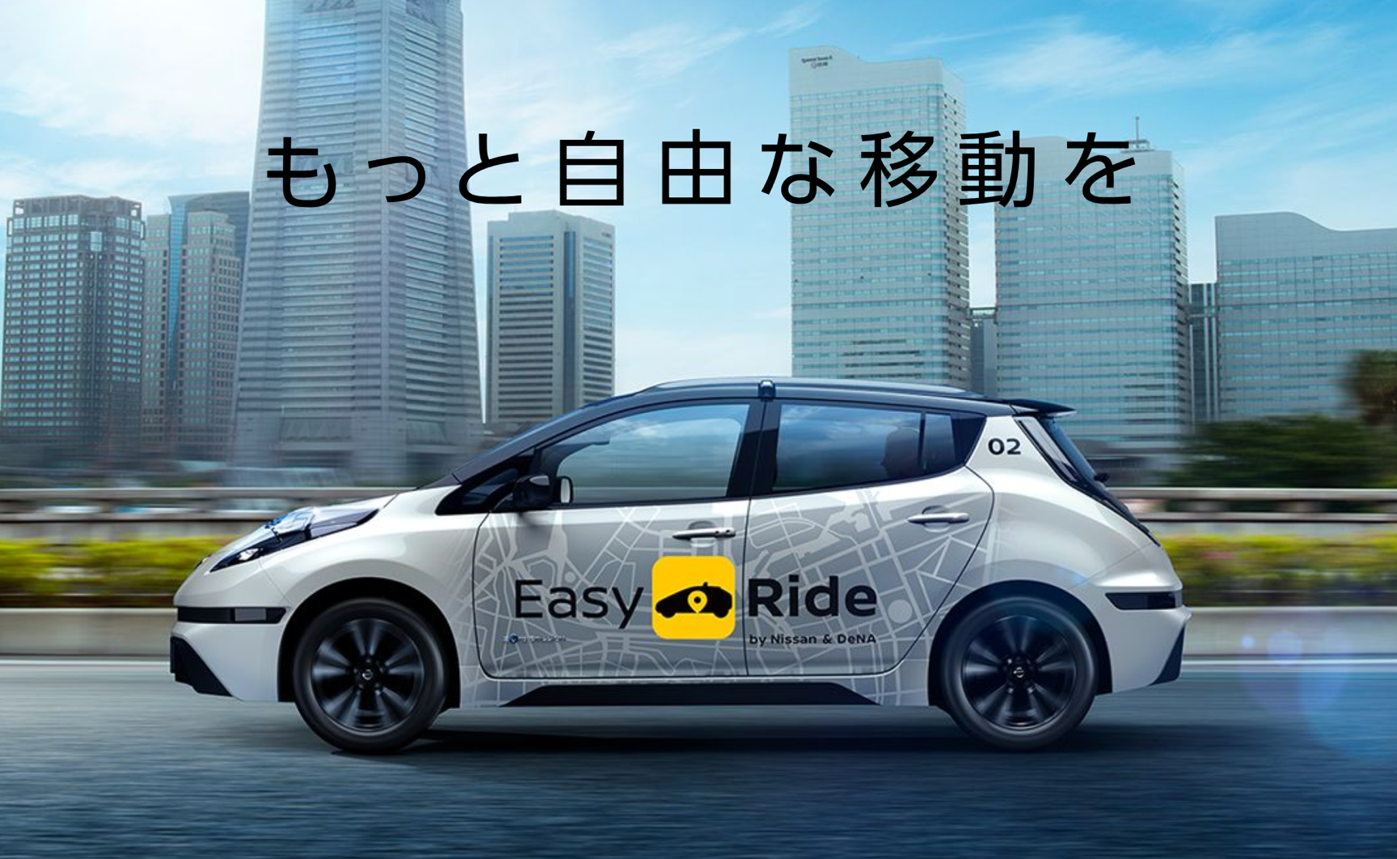
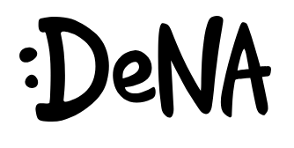
IoTビジネスとはどういうことか？

Slide 31
IoTのビジネス戦略
戦略的最適化
ビジネス開発・システム開発など
戦術的最適化
パーソナライズ・レコメンドなど
魅力的な
サービスやコンテンツ
分析・解釈
優れたUI/UX
ビッグデータの収集
利用者の増大
利用範囲の拡大や利用頻度の増大

Slide 32
IoTと通信／5G
Notes:
32

Slide 33
LPWA(Low Power Wide Area)ネットワークとは
利点
制約
低消費電力
規定の電池容量で数ヶ月から数年使用可
低 速
最大数十キロbps
広域通信
基地局から数キロから数十キロをカバー
低コスト
@10円/月程度からの使用料

Slide 34
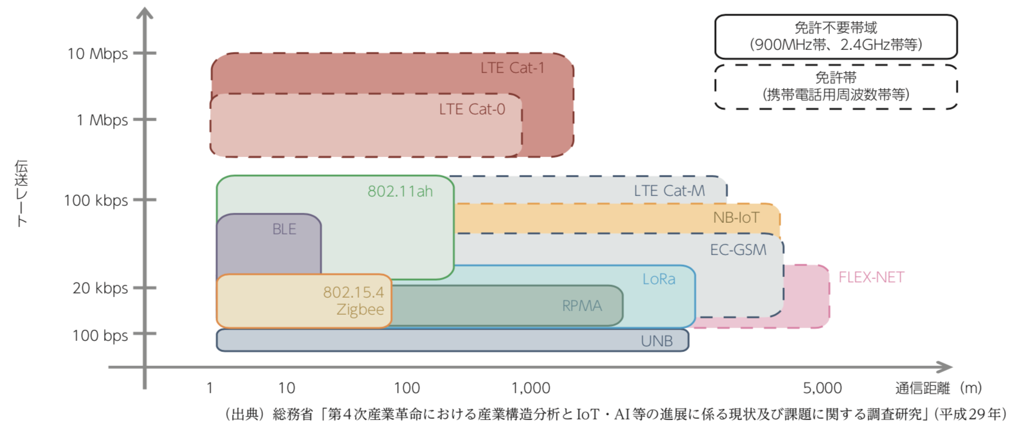
IoT通信：LPWAと他の通信方式の比較
現行のLTE方式

Slide 35
LPWA(Low Power Wide Area)ネットワークの位置付け
通信料金
NB-IoT
上り：62kbps
下り：26kbps
料金：未定
LoRaWAN
上り：3kbps
下り：3kbps
料金：360円〜/年
SIGFOX
上り：100bps
下り：600bps
料金：100円〜/年
回線速度
http://businessnetwork.jp/Detail/tabid/65/artid/5106/Default.aspx

Slide 36
LPWA主要3方式の比較
3G ：下り最大14.4Mbps /上り最大5.76Mbps
LTE ：下り最大 150Mbps /上り最大 50Mbps
周波数帯
周波数幅
仕 様
免 許
通信速度（上）
通信速度（下）
通信距離
（半径）
LoRaWAN
920MHz帯
125kHz
オープン仕様
免許不要
0.3〜50kbps
0.3〜50kbps
数km
〜数十km
ゲートウェイ
ネットワークサーバー
アプリ・サーバー
モノ/デバイス
NB-IoT
（LTE Cat-NB1）
キャリア事業者
の通信網
LTEと同帯域
200kHz
携帯電話
国際標準
免許要
21.25kbps
62.50kbps
最大40km
基地局
アプリ・サーバー
モノ/デバイス
SIGFOX
920MHz帯
100Hz
仏SIGFOX社
独自仕様
免許不要
100bps
600bps
最大数十km
基地局
クラウド・サービス
アプリ・サーバー
モノ/デバイス

Slide 37
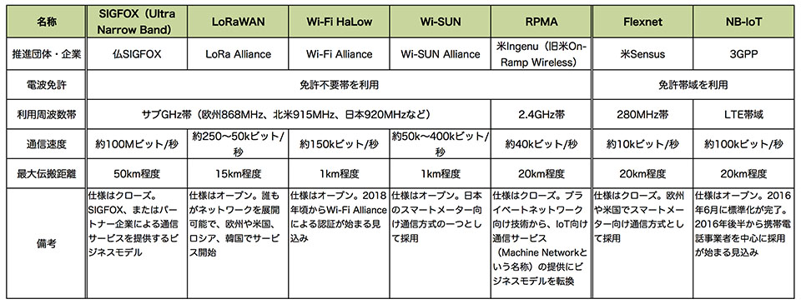
LPWA(Low Power Wide Area)ネットワーク 通信規格一覧
http://itpro.nikkeibp.co.jp/atcl/column/16/071500148/072000003/

Slide 38
5Gと他の通信方式
広域・遠距離
LTE
LPWA
5G
消費電力大
高コスト
高速
低速
低コスト
消費電力少
WiFi
BlueTooth
RFID
NFC
Zigbee
狭域・短距離

Slide 39
コレ１枚でわかる第５世代通信
音声
テキスト
データ
動画
IoT
2020年代〜
5G
多様なサービスへの適用を可能にする
異なる要件のすべてを1つのネットワークで実現する。
各要件をに応じてネットワークを仮想的に分離して提供する（ネットワーク・スライシング）。
高速・大容量データ通信
10G～20Gbpsのピークレート
どこでも100Mbps程度
超低遅延・超高信頼性
1m秒以下
確実な通信の信頼性担保
大量端末の接続
現在の100倍の端末数
省電力性能
4G
2010年〜
2001年〜
3G
1994年〜
2G
1G
1984年〜
Notes:
【図解】コレ１枚でわかる「5G」
「第5世代移動体通信方式」すなわち5Gは現在の4Gに続く次世代のモバイル通信として、2020年頃の利用開始を目指し開発が進められています。
1980年代までの「1G」では、アナログ方式が使われ「音声通話」をモバイルで利用できるようになりました。1990年代の「2G」では、デジタル方式となり、音声に加えて「テキスト通信」が使えるようになります。2000年代には「3G」が登場し、「高速データ通信」が可能となり、携帯電話でのホームページ閲覧や電子メールのやり取りができるようになりました。2010年代には「4G」の利用が始まり、スマートフォンの普及と相まってデータ通信はさらに高速化して「動画通信」ができるようになります。「5G」では、4Gまでの機能や性能をさらに高めることに加え、新たに「IoT」への対応が期待されています。
このような需要に応えるため、5Gは「高速・大容量データ通信」、「大量端末の接続」、「超低遅延・超高信頼性」といった要件を満たすモバイル通信を実現しようというのです。
「高速・大容量データ通信」とは、現在のLTEの100倍の高速化・大容量化したデータ通信で、10G～20Gbpsといった超高速なピークレートの実現を目指しています。加えて、通信環境の如何に関わらず、どこでも100Mbps程度の高速通信が可能となります。
「大量端末の接続」とは、現在の100倍といった端末数への対応や省電力性能の実現をめざします。
「超低遅延・超高信頼性」とは、如何なる場合でも通信できることを目指します。例えば通信が遅れることで事故につながりかねない自動運転自動車や緊急時の確実な通信が求められる災害対応などに使われることが想定されています。
5Gは、こうした異なる要件をすべて1つのネットワークで満たすことができるように開発が進められていますが、実際の利用場面では、それぞれの必要に応じて、各要件を満たす1つのネットワークを仮想的に分離して提供できるようになります。この技術は、「ネットワークスライシング」と呼ばれ、5Gの中核的技術の１つとして位置付けられています。
さらに企業や組織が独自のネットワークを5Gで構築することが可能となり、コストのかかる通信設備を自ら所有し、運用管理することなく、自分たちの閉域網を構築することが可能になります。
5Gの登場は、このようにこれまでのネットワークのあり方を大きく変える可能性を持っているのです。

Slide 40
5Gの3つの特徴
高速・大容量
20Gビット/秒
20
倍
1Gビット/秒
5G
4G
超遅延・高信頼性
10ミリ秒
1ミリ秒
10倍
10万台/k㎡
当面はLPWA
10
倍
大量端末接続
100万台/k㎡
先送り

Slide 41
5Gの適用範囲
2020年代〜
5G
多様なサービスへの適用を可能にする
異なる要件のすべてを1つのネットワークで実現する。
各要件をに応じてネットワークを仮想的に分離して提供する（ネットワーク・スライシング）。
高速・大容量データ通信
10G～20Gbpsのピークレート
どこでも100Mbps程度
超低遅延・超高信頼性
1m秒以下
確実な通信の信頼性担保
大量端末の接続
現在の100倍の端末数
省電力性能
２時間の映画を
３秒でダウンロード
ロボット等の
精緻な遠隔操作を
リアルタイムで実現
自宅内の約100個のモノがネットに接続
(現行技術では数個)
現在の移動通信システムより100倍速いブロードバンドサービスを提供
利用者がタイムラグを意識することなく、リアルタイムに遠隔地のロボット等を操作・制御
スマホ、PCをはじめ、身の回りのあらゆる機器がネットに接続
Notes:
【図解】コレ１枚でわかる「5G」
「第5世代移動体通信方式」すなわち5Gは現在の4Gに続く次世代のモバイル通信として、2020年頃の利用開始を目指し開発が進められています。
1980年代までの「1G」では、アナログ方式が使われ「音声通話」をモバイルで利用できるようになりました。1990年代の「2G」では、デジタル方式となり、音声に加えて「テキスト通信」が使えるようになります。2000年代には「3G」が登場し、「高速データ通信」が可能となり、携帯電話でのホームページ閲覧や電子メールのやり取りができるようになりました。2010年代には「4G」の利用が始まり、スマートフォンの普及と相まってデータ通信はさらに高速化して「動画通信」ができるようになります。「5G」では、4Gまでの機能や性能をさらに高めることに加え、新たに「IoT」への対応が期待されています。
このような需要に応えるため、5Gは「高速・大容量データ通信」、「大量端末の接続」、「超低遅延・超高信頼性」といった要件を満たすモバイル通信を実現しようというのです。
「高速・大容量データ通信」とは、現在のLTEの100倍の高速化・大容量化したデータ通信で、10G～20Gbpsといった超高速なピークレートの実現を目指しています。加えて、通信環境の如何に関わらず、どこでも100Mbps程度の高速通信が可能となります。
「大量端末の接続」とは、現在の100倍といった端末数への対応や省電力性能の実現をめざします。
「超低遅延・超高信頼性」とは、如何なる場合でも通信できることを目指します。例えば通信が遅れることで事故につながりかねない自動運転自動車や緊急時の確実な通信が求められる災害対応などに使われることが想定されています。
5Gは、こうした異なる要件をすべて1つのネットワークで満たすことができるように開発が進められていますが、実際の利用場面では、それぞれの必要に応じて、各要件を満たす1つのネットワークを仮想的に分離して提供できるようになります。この技術は、「ネットワークスライシング」と呼ばれ、5Gの中核的技術の１つとして位置付けられています。
さらに企業や組織が独自のネットワークを5Gで構築することが可能となり、コストのかかる通信設備を自ら所有し、運用管理することなく、自分たちの閉域網を構築することが可能になります。
5Gの登場は、このようにこれまでのネットワークのあり方を大きく変える可能性を持っているのです。

Slide 42
5Gの特長を活かした地域社会課題解決のイメージ

Slide 43
第５世代通信におけるネットワーク・スライス
エネルギー関連機器の監視や制御
遠隔医療
災害対応
医療
遠隔医療や地域医療
企業内
業務システム
農業設備や機器の監視や制御
各種設備機器の監視と制御
自動車
TISや自動運転
自治体
行政サービス
各種クラウド
サービス
物流トレーサビリティ
ゲーム
公共交通
機関
金融
サービス
・・・
高効率
ネットワーク・スライス
低遅延
ネットワーク・スライス
高信頼
ネットワーク・スライス
セキュア
ネットワーク・スライス
企業別
ネットワーク・スライス
ネットワーク・スライシング
5G
高速・大容量データ通信
大量端末の接続
超低遅延・超高信頼性

Slide 44
第５世代通信におけるネットワーク・スライス
閉域網
SIM
SIM
閉域網
SIM
SIM
閉域網
SIM
ネットワーク・スライシング
5G
高速・大容量データ通信
大量端末の接続
超低遅延・超高信頼性
SIM(subscriber identity moduleもしくはsubscriber identification module/SIMカード)とは、電話番号を特定するための固有のID番号が記録された、携帯やスマートフォンが通信するために必要なICカードのこと。

Slide 45
自律走行できる自動車
レベル4･5
加速・操舵・制動を全てシステムが行い、ドライバーは関与しない。
＊レベル4は気象や道路の環境によっては制約がある。
事故責任
完全自動走行
レベル3
加速・操舵・制動を全てシステムが行うが、システムから要請があればドライバーはこれに応じる。
準自動走行
レベル2
加速・操舵・制動のうち複数の操作をシステムが行う。
準自動走行
レベル1
加速・操舵・制動のいずれかをシステムが行う。
安全運転支援
レベル0
ドライバーが常にすべての操作（加速・操舵・制動）を行う。
支援なし
Notes:
人間が運転操作を行わなくとも自動的に走行できる自動運転車の市販が始まっています。このような自動車は、自律走行車、ロボットカー、「UGV (unmanned ground vehicle)」などとも呼ばれ、車に搭載されたセンサーによって周囲の状況を読み取り、人工知能の技術を使って安全性を自ら判断して走行します。公道以外の限定された環境（鉱山、建設現場等）では、既に先行して需要が広がりつつあり、建設機械大手のコマツ、キャタピラー等の企業が販売を拡大しています。
自動運転車の自動化のレベルについては、以下のように定義されています。
【レベル0】ドライバーが常にすべての操作（加速・操舵・制動）を行う。
【レベル1】加速・操舵・制動のいずれかをシステムが行う。
【レベル2】加速・操舵・制動のうち複数の操作をシステムが行う。ドライバーは常時、運転状況を監視し、必要に応じて操作する必要がある。
【レベル3】加速・操舵・制動をシステムが行うのでドライバーは運転から解放されるが、システムから要請があればドライバーはこれに応じる必要がある。
【レベル4】完全自動運転。加速・操舵・制動を全てシステムが行い、安全に関わる運転操作と周辺監視にドライバーは全く関与しない。
事故責任はレベル3までは運転者、レベル4は自動車になると考えられています。
このような自動車の登場により、次のような効果が期待されています。
交通事故の多くは運転者のミスや無謀な行為に起因する場合がほとんどで、運転操作を機械に任せることで交通事故を減らすことができる。
相互に速度を確認しながら走行するので渋滞が解消される。
労働人口の減少により運送従事者も減りつつある。この労働力を置き換えることで輸送力を維持・確保し、経済規模を維持できる。
過疎地域で、公共交通機関に代わる輸送手段を低コストで提供できる。
一方で、ドライバーを対象とした自動車保険は必要なくなり、長距離輸送時の休憩場所や宿泊施設は、その需要を減少させてしまう可能性があります。

Slide 46
自動運転のためのプラットフォーム
自動車
5G
クラウド
参 照
３次元地図
走行アルゴリズム
教科学習
アップデート
アップデート
高信頼
ネットワーク
3次元地図データベース
ディープラーニングなど
GPU、FPGA、センサーなど

Slide 47
ネットコマース株式会社
180-0004 東京都武蔵野市吉祥寺本町2-4-17
エスト・グランデール・カーロ 1201
http://www.netcommerce.co.jp/

